Slide 1
신신분식 - (인천)동인천에 있는 분식점

Slide 2
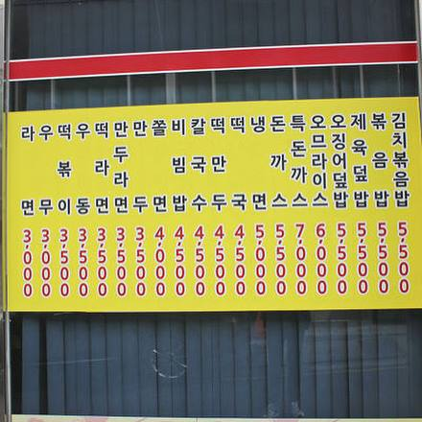

Slide 3
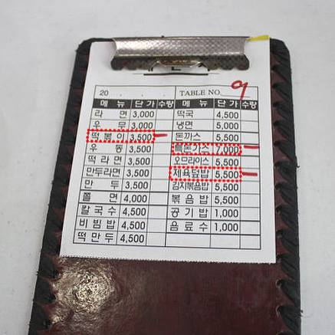

Slide 4
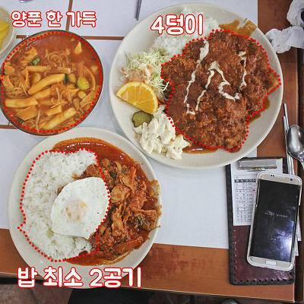

Slide 5
